Slide 1





MẢNH
GHÉP
BÍ
ẨN

Slide 2




1
2
4
3

Slide 3
BÀI 6
CÁC VƯƠNG QUỐC PHÔNG KIẾN ĐÔNG NAM Á TỪ NỬA SAU THẾ KỈ X ĐẾN NỬA ĐẦU THẾ KỈ XVI
(2 tiết)

Slide 4
1.
Sự hình thành và phát triển của các vương quốc phong kiến nửa sau thế kỉ X đến nửa đầu thế kỷ XVI
NỘI
DUNG
BÀI
HỌC
2.
Những thành tựu văn hóa tiêu biểu

Slide 5

PHÂN LOẠI TRÂN CHÂU
Em hãy lựa chọn “trân châu" sắp xếp các quốc gia Đông Nam Á có trước thế kỉ XIII và những quốc gia có từ thế kỉ XIII- XVI vào nhóm vào “ly trà sữa" cho phù hợp.

Slide 6



Đại Việt
Campuchia
Pa-gan
Sri Vi-giay-a
Su-khô-thay
A-út-thay-a
Mô-giô-pa-hít
Ma- lắc- ca
TRƯỚC THẾ KỈ XIII
THẾ KỈ XIII- XVI

Slide 7
Thế kỉ XIII, khu vực Đông Nam Á xảy ra sự kiện gì? Sự kiện đó tác động như thế nào đến sự hình thành và phát triển của các vương quốc phong kiến ở Đông Nam Á?

Slide 8


Kéo thả các quốc gia Đông Nam Á phát triển dựa vào nông nghiệp,
thương nghiệp từ thế kỉ X- XVI cho phù hợp
1. A- út- thay- a
2. Cam- pu- chia
3. Đại Việt
4. Mô- giô- pa- hit
5. Ma- lắc- ca

Slide 9
1. Sự hình thành và phát triển của các vương quốc phong kiến nửa sau thế kỉ X đến nửa đầu thế kỷ XVI
Nửa sau thế kỉ X đến thế kỉ XIII, các vương quốc Đông Nam Á tiếp tục phát triển trên cơ sở các vương quốc đẫ được hình thành từ giai đoạn trước.
Thế kỉ XIII, quân Mông – Nguyên xâm lược Đông Nam Á => nhu cầu liên kết để kháng chiến chống ngoại xâm dẫn đến sự ra đời một số vương quốc phong kiến mới.
Bộ máy nhà nước dần được củng cố, quyền lực của nhà vưa được tăng cường, hệ thống pháp luật được hoàn thiện.
Kinh tế: Phát triển nông nghiệp (Đông Nam Á lục địa) và thương nghiệp, giao lưu, buôn bán bằng đường biển (Đông Nam Á hải đảo)

Slide 10
1.
Sự hình thành và phát triển của các vương quốc phong kiến nửa sau thế kỉ X đến nửa đầu thế kỷ XVI
NỘI
DUNG
BÀI
HỌC
2.
Những thành tựu văn hóa tiêu biểu
Notes:
Những thành tựuvăn hóa tiêu biểu GV gom ba mục nhỏ tạo thành trò chơi lật thẻ

Slide 11

NHANH TAY HAY MẮT
Notes:
Gv chia lớp thành 4 nhóm, cử thành viên bốc thăm thứ tự chơi
Thể lệ: HS có 30 giây để quan sát 20 vòng tròn tương ứng 18 thành tựu văn hóa. Sau đó lần lượt lật tìm cặp hình giống nhau và sẽ có 30 giây để suy nghĩ gọi tên của thành tựu. Tìm đúng cặp 5 điểm, gọi tên đúng 5 điểm.

Slide 12












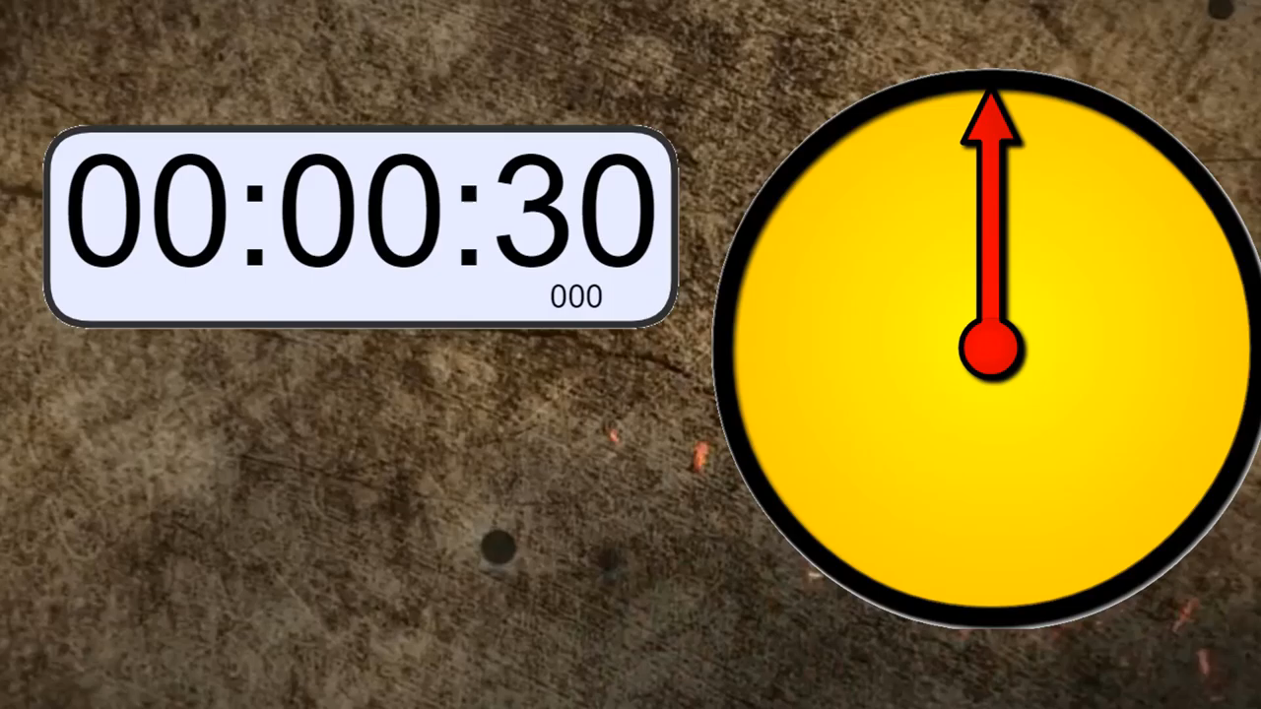
Na-ga-ra-
kri-ta-ga-ma
Na-ga-ra-
kri-ta-ga-ma

Slide 13
1
1
1
1
2
5
2
3
4
5
5
5
4
5
2
3
4
3
2
3
4
2
3
4
5
2
3
4
6
6
8
10
6
8
9
9
6
7
8
10
6
7
6
9
9
8
9
7
8
10
7
10
7
8
9
10
7
9
Na-ga-ra-
kri-ta-ga-ma
11
11
11
12
11
12
11
12
13
14
12
14
12
14
11
12
13
14
15
15
14
15
13
14
13
15
13
15
13
15
17
16
17
17
17
17
16
17
18
19
18
18
18
19
18
16
18
16
16
16
19
20
19
20
20
20
20
20
Na-ga-ra-
kri-ta-ga-ma
Notes:
Quy tắc bấm: nhấn vào số vòng tròn hồng biến mất, vòng tròn hình hiện ra. Nhấn vào hình, vòng tròn hồng +số hiện ra. Nếu tiếp tục nhấn vào số vòng tròn hồng biến mất, vòng tròn hình hiện ra. Khi HS chọn đúng cặp thì GV ko nhấn vào hình ảnh của cặp đúng nữa nhé.
Sau khi HS đoán đúng cặp hình rồi, GV nhấn vào đồng hồ 30 giây cho HS suy nghĩ gọi tên thành tựu
GV còn thắc mắc về quy tắc hãy alo cho Vân, mình giải thích rõ hơn nhé. 0933092396

Slide 14

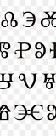


Việc nhiều nước Đong Nam Á sáng tạo ra chữ viết riêng có ý nghĩa như thế nào?
Notes:
2. Đó là một quá trình công phu sáng tạo và là thành tựu đáng kể về văn hóa của các dân tộc, có ý nghĩa to lớn đối với sự phát triển của văn học, luật pháp thời kì này.

Slide 15
2. Những thành tựu văn hóa tiêu biểu
Tôn giáo
Phật giáo phổ biến ở các quốc gia Đông Nam Á lục địa.
Hồi giáo phổ biến ở các quốc gia Đông Nam Á hải đảo.
Chữ viết và văn học
Chữ viết: Các quốc gia Đông Nam Á có chữ viết riêng, hình thành trên cơ sở chữ viết của Ấn Độ và Trung Hoa.
Tác phẩm văn học tiêu biểu: Trường ca Ne-ga-rắc Re-ta-ga-ma, truyện sử thi Mã Lai….
Kiến trúc – điêu khắc: Nghệ thuật kiến trúc phát triển rực rỡ tiêu biểu là Pagan, Ăngco, Hoàng thành Thăng Long…

Slide 16



LUYỆN TẬP

Slide 17

Nhà nước Cam-pu-chia ra đời
Nhà nước Pa-gan thành lập
A
C
Nhà nước độc lập của người Việt ra đời
Vương quốc
Mô-giô-pa-hít thành lập
B
D
1. Thế kỉ X, lịch sử khu vực Đông Nam Á, mở đầu với sự kiện gì?
Notes:
GV nhấn vào câu trả lời ko nhấn vào A B C D
Đáp án đúng: B

Slide 18
Thế kỉ X- XVI
Thế kỉ X- XIV
A
C
Thế kỉ X- XV
Thế kỉ X- XIII
B
D
2. Thời kì phát triển thịnh vượng của nền kinh tế trong khu vực là
Notes:
GV nhấn vào câu trả lời ko nhấn vào A B C D
Đáp án đúng: A

Slide 19
Đạo giáo, Hồi giáo
Đạo giáo, Phật giáo
A
C
Phật giáo, Ki-tô giáo
Phật giáo, Hồi giáo
B
D
3. Thế kỉ XIII, các tôn giáo được truyền bá và phổ biến ở Đông Nam Á là gì?
Notes:
GV nhấn vào câu trả lời ko nhấn vào A B C D
Đáp án đúng: D

Slide 20

VẬN DỤNG
Hoàn thành cột L phiếu KWL. Kể tên 3 quốc gia trong giai đoạn từ nửa sau thế kỉ X đến nửa đầu thế kỉ XVI là tiền thân của các quốc gia khu vực này ngày nay
Notes:
Vận dụng được kiến thức lịch sử đã học xác định được các quốc gia trong giai đoạn từ sau thể kí X- nửa đầu XVI là tiền thân của các quốc gia Đông Nam Á ngày nay

